Slide 1









INVITATION
邀 您 开 启 幸 福 年

Slide 2
INVITATION
TO:WALLACE
邀 您 开 启 幸 福 年
新春即将来临，祝你快乐幸福，对你一年来的关心和照顾表示衷心的感谢。特邀您参加新年年会！让我们一起感恩过去，展望未来！

Slide 3

鼠年大吉
鼠是中国传统十二生肖之首。更是一种文化习俗。属鼠的年份依次为：2044年、2032年、2020年、2008年、1996年、1984年、1972年、1960年、1948年、1936年、1924年等。
2020年农历庚子鼠年因为有一个“闰四月”，这一年共有384天。

Slide 4

新年祝福
鼠年到齐欢笑送你八鼠乐逍遥：鼠你幸福，鼠你美满，鼠你健康，鼠你好看，鼠你有才，鼠你能干，鼠年好运，鼠钱没完！用此八鼠，向你拜年。

Slide 5


年会主题
请输入你的题目
请输入你的题目
请输入你的题目

Slide 6
年会流程
你的题目
你的题目
你的题目
你的题目
你的题目
Loem ipsum dolor sameman tanam casectetur adipiscing elit tamam dalam qoue sampe.
Loem ipsum dolor sameman tanam casectetur adipiscing elit tamam dalam qoue sampe.
Loem ipsum dolor sameman tanam casectetur adipiscing elit tamam dalam qoue sampe.
Loem ipsum dolor sameman tanam casectetur adipiscing elit tamam dalam qoue sampe.
Loem ipsum dolor sameman tanam casectetur adipiscing elit tamam dalam qoue sampe.

Slide 7
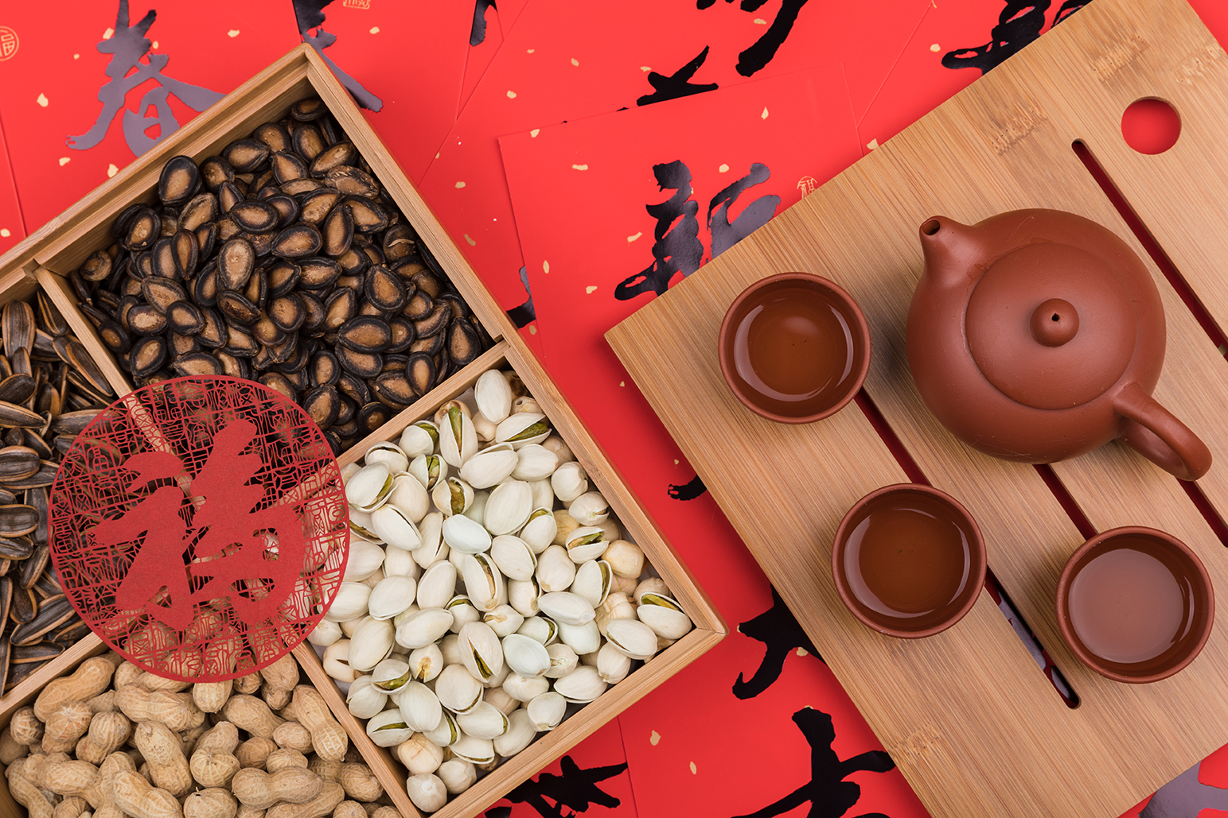
专鼠好礼
Loem ipsum dolor sameman tanam casectetur adipiscing elit tamam dalam qoue sampe.
Loem ipsum dolor sameman tanam casectetur adipiscing elit tamam dalam qoue sampe.
Loem ipsum dolor sameman tanam casectetur adipiscing elit tamam dalam qoue sampe.

